Slide 1
기말고사 jsp ppt
20172255김하늘

Slide 2
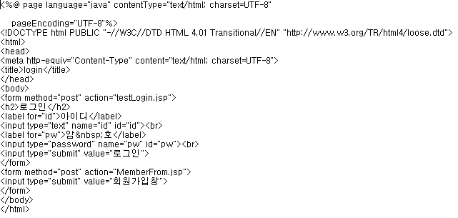
LOGINfrom

Slide 3
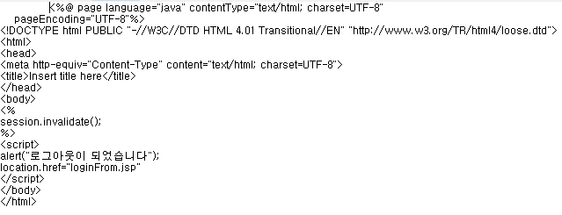
logout

Slide 4
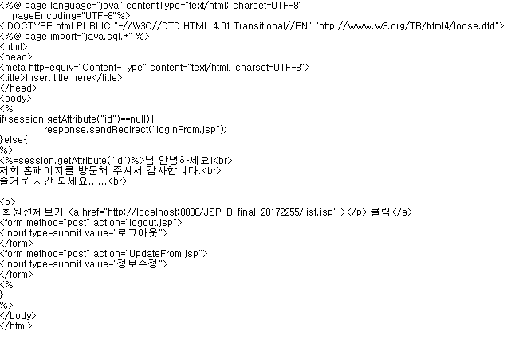
main

Slide 5
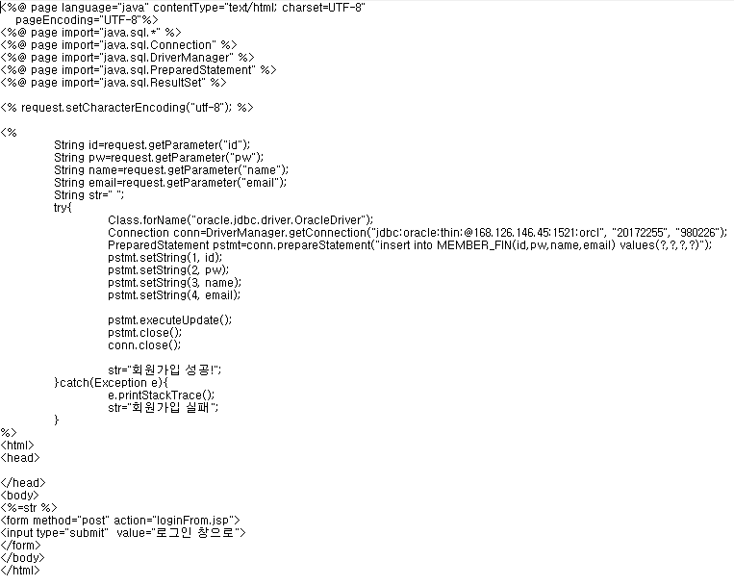
memberpro

Slide 6
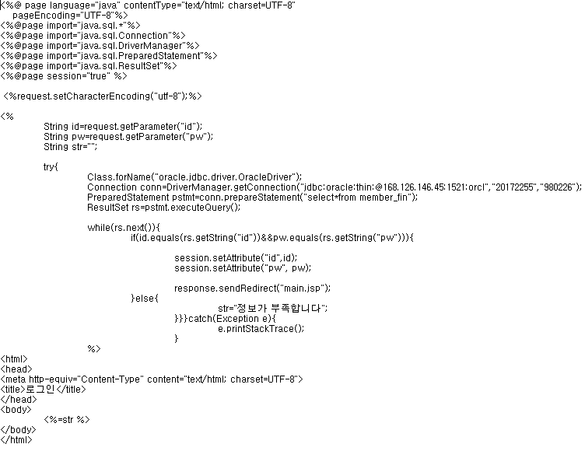
testLogin

Slide 7
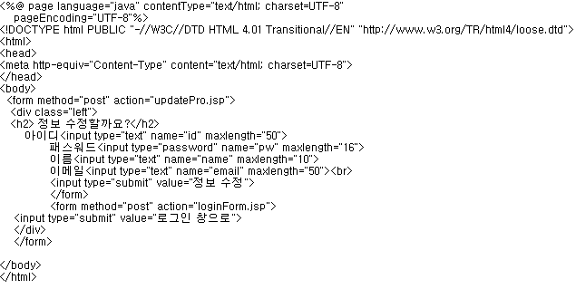
updateFROM

Slide 8
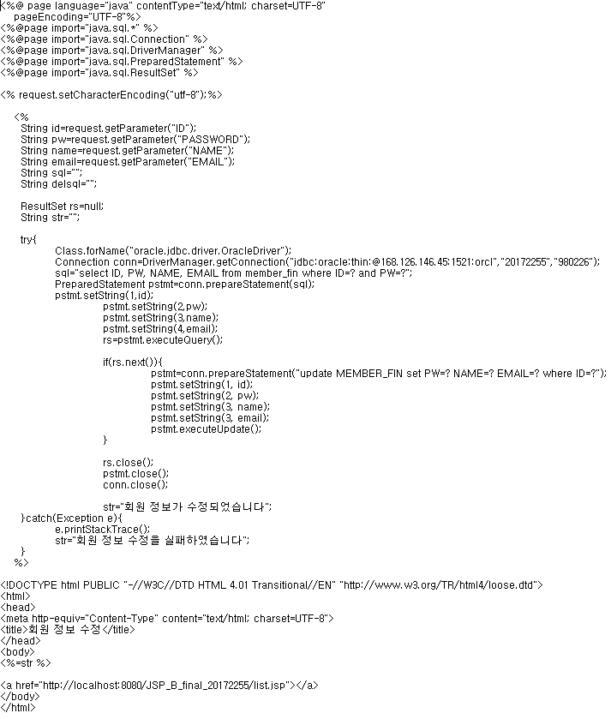
UPDATEPRO

Slide 9
후기 수업을많이빠져 제대로 만들진 못하였지만 최대한 노력해서 만들어서 다행인것같다 다음에도 한번 더 만들어 보고 싶다

